Slide 1

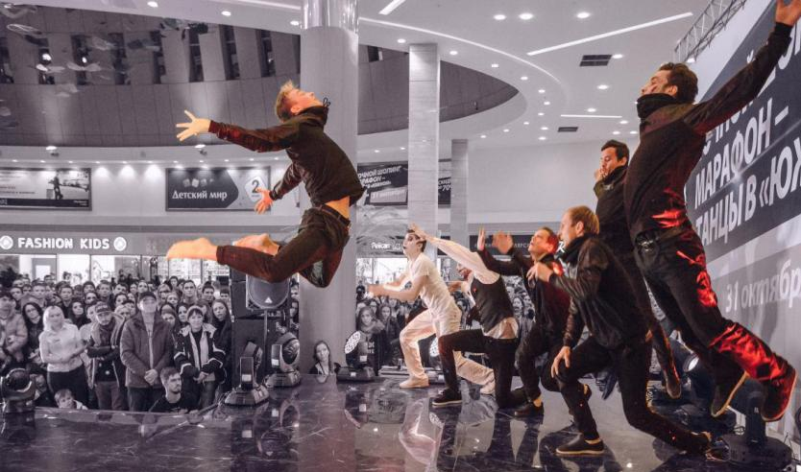
Ночной шоппинг марафон «Танцы в Южном»
Лучшее event-marketing мероприятие

Slide 2
Вводные:
-Заказчик
ЗАО «КАЗСТРОЙИНВЕСТ», ТРЦ «Южный»
-Тип мероприятия
Стимулирующее мероприятие для повышения продаж и рейтинга центра
-Количество человек, которые приняли участие в мероприятии
25 000
-Место проведения мероприятия
г.Казань, ул. Проспект победы 91, Торгово-развлекательный центр «Южный
-Подрядчики исполнителя, задействованные в реализации проекта
Творческая студия «Видимый свет»
Отель Park in
ООО «М-ШОУ»ООО
ООО «Blackout KZN»
Танцевальный коллектив «U-13»
Танцевальный коллектив «House pro»
Сборная юниоров по черлидингу РТ «Масленица»
Action Men crew
Ассоциация ведущих РТ «Top-10»
BS lab
Креативное агентство «Brainstore»
-Дата проведения мероприятия
31 октября 2015

Slide 3
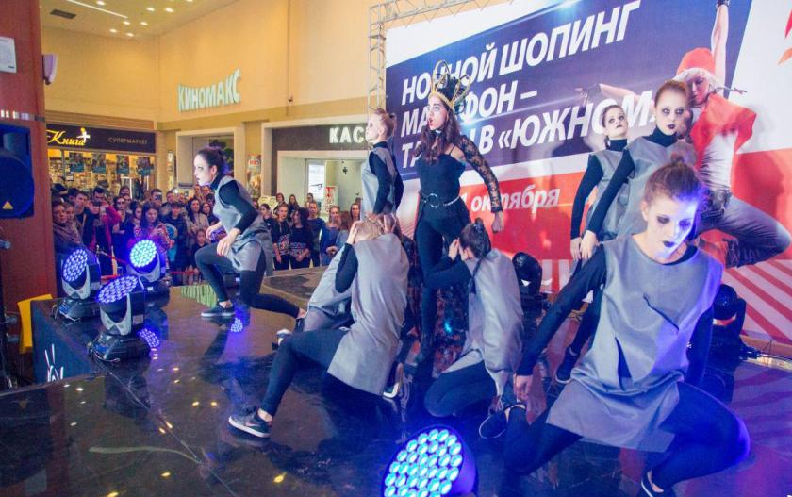

Slide 4
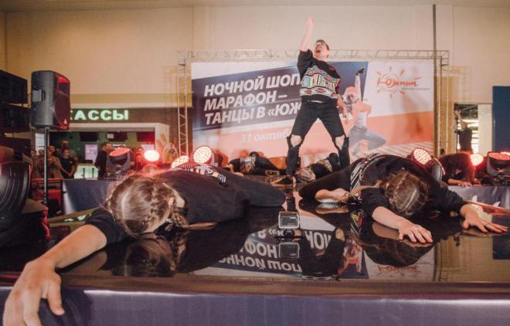
Цель:
Создание креативной концепции для проведения ежегодного стимулирующего мероприятия «Ночной шопинг марафон».

Slide 5
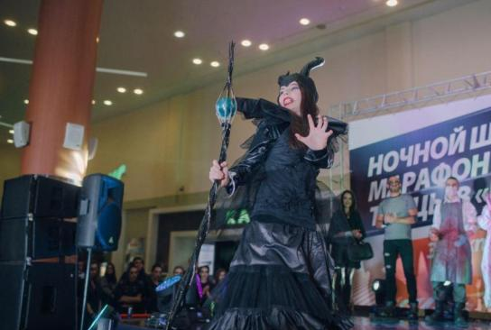
Задачи:
-Обеспечить посещаемость и рост продаж арендаторов в
ночь шопинга - 31 октября 2015 года;
-Создать позитивный имидж мероприятия и ТРЦ у посетителей;
-Предложить активности с посетителями: акции и скидки, направленные на вовлечение потребителей
Бюджет:
1 200 000 рублей

Slide 6
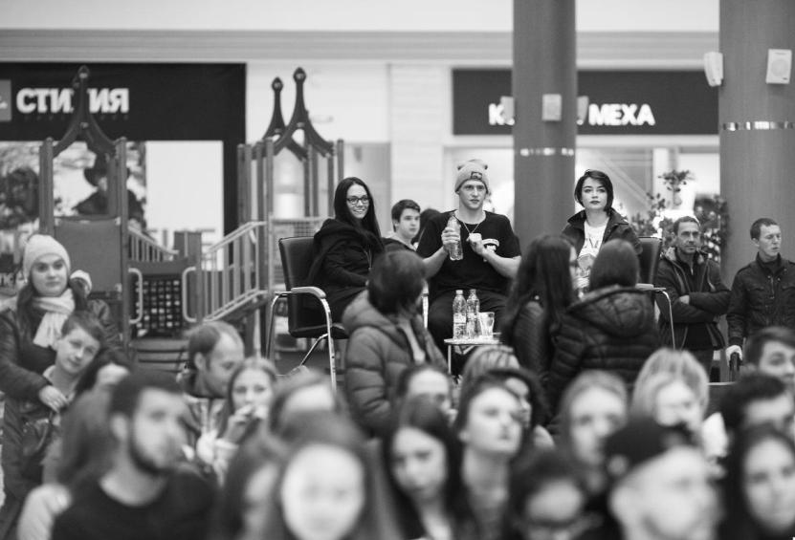

Slide 7
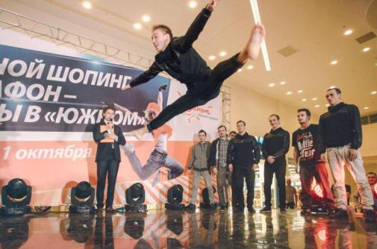
Идея:
Сейчас танцуют все, танцует вся страна. Мы предложили объединить праздник Хэллоуин, новое веяние накрыло нас после шоу «Танцы на ТНТ». Танцевальные конкурсы и батлы интересны не только участникам, в которых всегда бурлит состязательный дух и накал страстей, но и просто зрителям, так как такие мероприятия проходят в динамичном стиле и всегда оставляет после себя яркие эмоции.

Slide 8
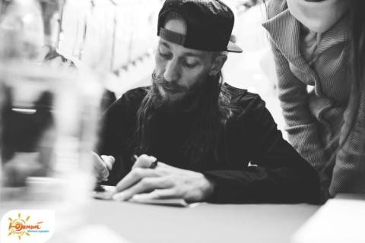
Выполнение плана мероприятия:
-Согласование общей концепции и сметы с заказчиком
-Разработка макетов для рекламы
-Составление медийных лиц, которые можно привлечь к проекту
-Запуск рекламы в социальных сетях
-Подбор подрядчиков
-Проведение подогревающих мероприятий (конкурсы в социальных сетях, флеш моб, творческая встреча, прямой эфир с медийными лицами на радио)
Каналы коммуникаций:
-Группа Вконтакте
-Инстаграм
-Твиттер
-Наружная реклама
-Радио

Slide 9
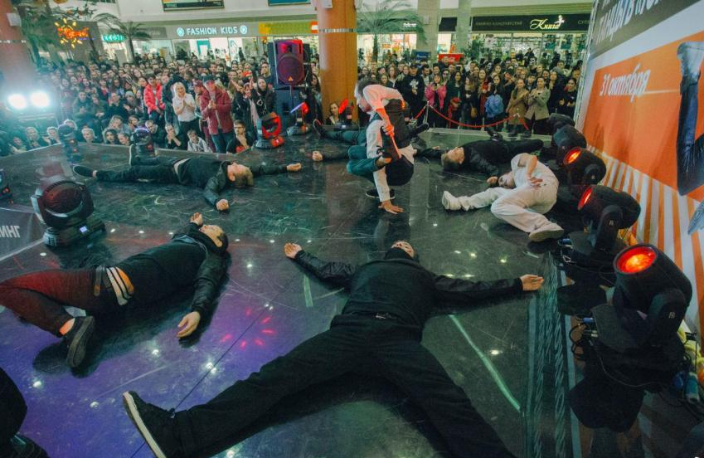

Slide 10
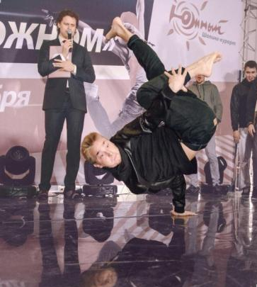
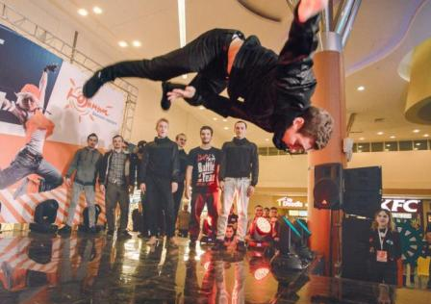
Эффективность:
Эффективность проведенной работы можно оценивать по значительному приросту подписчиков в социальных сетях во время подготовки к проекту, так как именно на них строилась основная концепция рекламной компании. Так же прирост посетителей торгового центра составил более 100% во время проведения самого мероприятия на территории комплекса, что говорит об успехе проведённого мероприятия.

Slide 11
Эффективность:
Основные сложности и решения, от которых зависел успех мероприятия:
Основной целью проведения мероприятия было повышение числа посетителей и продаж. Для того чтобы все люди оставались на всю ночь, необходима была концепция, которая удерживала бы интерес покупателей на протяжении всей ночи. Поэтому танцевальный конкурс проходил на выбывание, в несколько этапов.
Так же традиционно ночь шопинга проходит 31 октября, в праздник «Хэллоуин», поэтому было решено не отказываться от этой тематики и объявить конкурс на лучший костюм, призом стал билет на 2 персоны на шоу «Танцы», которые проходили в городе через неделю.

Slide 12
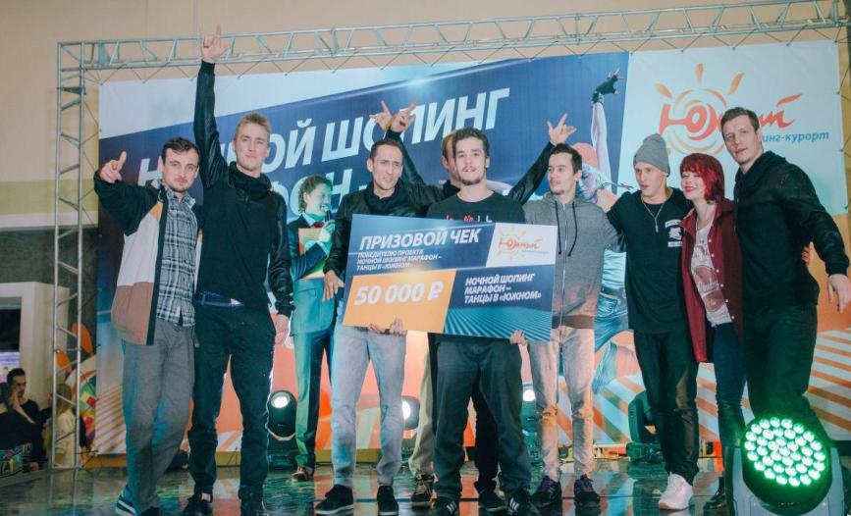

Slide 13
Реализация:
Ночь шопинга был самой большой танцевальной площадкой на праздник «Хэллоуин». Для того чтобы поднять интерес и ажиотаж к празднику, известные коллективы города будут соревновались за право стать победителем на самом большом танцевальном проекте города и получить значительный денежный приз. Медийными лицами всего проекта, а так же членами жюри танцевального конкурса стали участники первого сезона популярного шоу «Танцы на ТНТ»-Адам, Ира Красная, победительница проекта «Танцы без правил»-Мария Козлова, а так же действующий чемпион по брейк-дансу Иван Предаторз. В танцевальном конкурсе приняло участие более 10 коллективов города. Для поднятия интереса к мероприятию был организован танцевальный флешмоб, а также творческая встреча с Адамом на территории комплекса за несколько дней до мероприятия.

Slide 14
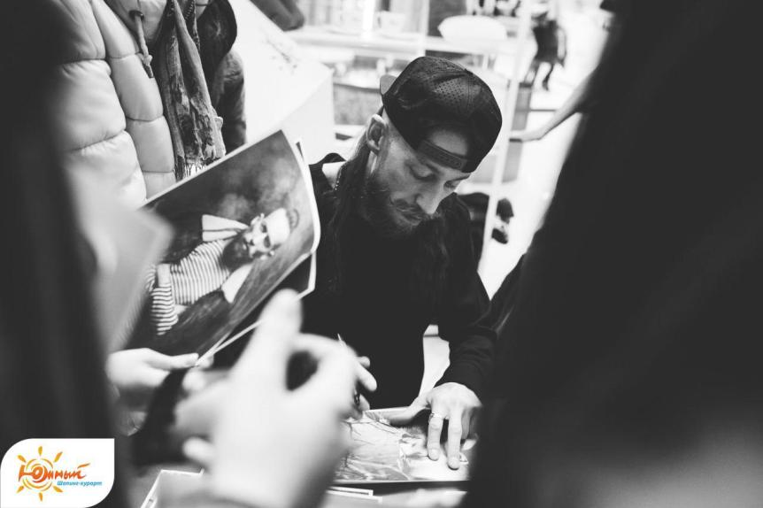

Slide 15
Особенности:
Для того чтобы разрекламировать мероприятие, был проведен танцевальный флешмоб на территории ТРЦ «Южный», с привлечением танцевальных школ и коллективов города.
Видео этих флешмобов были выложены на канал youtube и к началу конкурса определился победитель, собравший наибольшее количество лайков. Эта механика позволила существенно сократить расходы на традиционную видеорекламу, а так же создала популярность проекта в самом городе, которые, как показывает опыт, пользуются большой популярность среди жителей города.

Slide 16
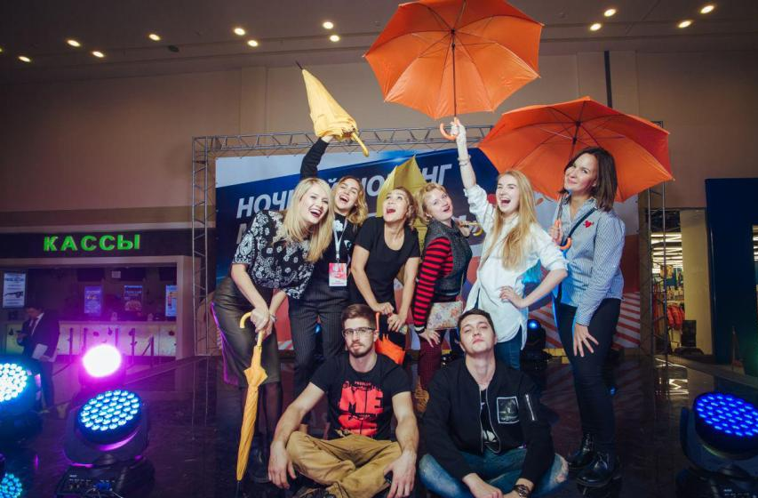

Slide 17
Контакты:
Сатегараева Лилия Рустамовна, должность event-менеджер,
89872283901,lilia.i@itl-amg.ru

Slide 18

Информация для жюри конкурса Event-Прорыв
После просмотра данной презентации Вам необходимо
авторизоваться на сайте http://www.eventnn.ru/ и
выставить оценку на странице http://www.eventnn.ru/contest/
в строке, соответствующей данной заявке.
Для подтверждения оценки необходимо ввести уникальный для каждой презентации двухзначный код подтверждения оценки, представленный ниже.
Код подтверждения оценки = 9O
(язык английский, шрифт заглавный)
Примечание: В случае нахождения на странице сайта более 20 минут авторизация прекращается автоматически. Необходимо обновить страницу и повторно авторизоваться. При возникновении проблем с голосованием направьте ваши оценки в любом понятном виде на адрес sergey@eventnn.ru.

